Slide 1
TM 3
Komponen pembelajaran
kurikulum, kompetensi, media pembelajaran, dan metode/ teknik/ strategi pembelajaran,
Dr. Nazla Maharani Umaya, S.S., M.Hum.
077901190

Slide 2
Kurikulum
Rancangan dan ketentuan mengenai peran mata pelajaran dan program pendidikan yang diberikan oleh suatu lembaga penyelenggara pendidikan yang berisi rancangan pelajaran yang akan diberikan kepada peserta pelajaran dalam satu periode jenjang pendidikan.

Slide 3
Kompetensi
Sekumpulan pengetahuan, keterampilan, sikap dan nilai sebagai capaian kerja atau kinerja yang berpengaruh terhadap peran, perbuatan, prestasi serta pekerjaan seseorang (peserta didik), yang dalam kontek pembelajaran terdiri dari Kompetensi Dasar (KD) dan Kompetensi Inti (KI).

Slide 4
Media Pembelajaran
Alat bantu proses belajar mengajar atau segala sesuatu yang dipergunakan untuk mendukung aktivitas belajar dalam merangsang pikiran, perasaan, perhatian dan kemampuan atau ketrampilan pembelajar.

Slide 5
Metode Pembelajaran
suatu cara atau upaya yang dilakukan oleh para pendidik agar proses belajar-mengajar pada siswa tercapai sesuai dengan tujuan.

Slide 6
Teknik Pembelajaran
cara mengerjakan atau melaksanakan sesuatu dalam pengajaran atau mengajar berupa upaya, usaha-usaha, cara-cara yang digunakan guru untuk melaksanakan pengajaran atau mengajar di kelas pada waktu tatap muka dalam rangka menyajikan dan memantapkan bahan pelajaran agar tercapai tujuan pembelajaran

Slide 7
Strategi Pembelajaran
suatu serangkaian rencana kegiatan yang termasuk didalamnya penggunaan metode dan pemanfaatan berbagai sumber daya atau kekuatan dalam suatu pembelajaran

Slide 8
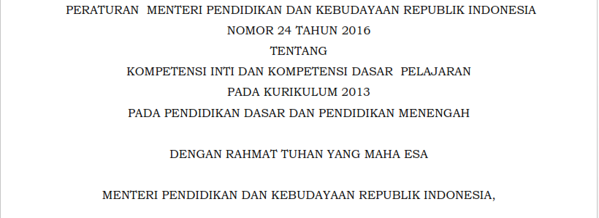
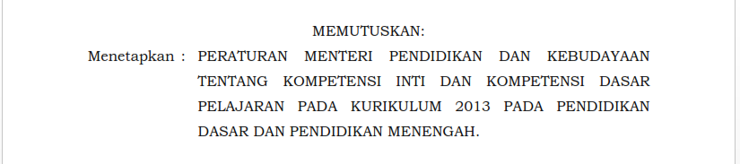
Kurikulum 2013 edisi revisi 2017

Slide 9
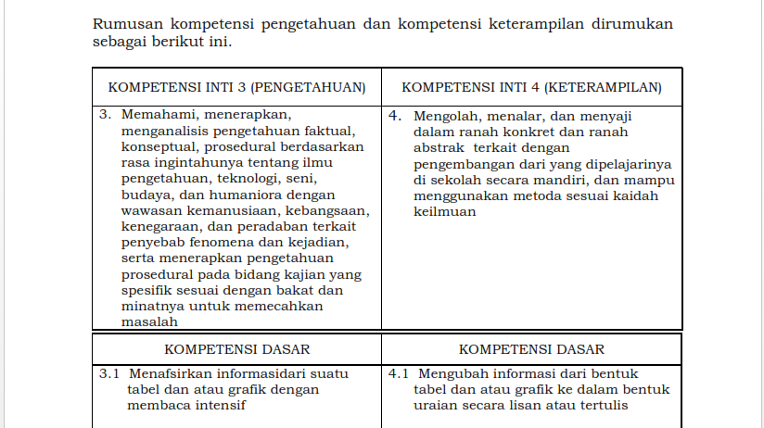
Kompetensi Dasar dan Kompetensi Inti Bahasa Indonesia SMA/ SMK/ MA
24 KD dan KI

